Slide 1
La densidad en los líquidos

Slide 2
Torre de Liquidos

Slide 3
Torre de Líquidos

Slide 4
Torre de Líquidos

Slide 5
Torre de Líquidos

Slide 6
Torre de Líquidos

Slide 7
Torre de Líquidos

Slide 8
Torre de Líquidos

Slide 9
Torre de Líquidos

Slide 10
Torre de Líquidos

Slide 11
Lámpara de Lava

Slide 12
Lámpara de Lava

Slide 13
Lámpara de Lava

Slide 14
Lámpara de Lava

Slide 15
Lámpara de Lava

Slide 16
VARIANTE LAMPARA LAVA CON BICARBONATO
Paso 1: Empezamos, realizando en el bol, una mezcla de 3 o 4 cucharadas de vinagre con unas gotas de colorante.
Paso 2: Luego, colocamos en el frasco transparente 2 o 3 cucharadas de bicarbonato de sodio.
Paso 3: Después, llenamos el frasco con aceite vegetal.
Paso 4: Por último, ir agregando poco a poco nuestra mezcla de vinagre + colorante
Paso 5: Y finalmente, a disfrutar de la lámpara de lava – hasta que dure, es una simulación, no dura mucho.

Slide 17
¿FLOTA O SE HUNDE?

Slide 18
¿FLOTA O SE HUNDE?

Slide 19
¿FLOTA O SE HUNDE?

Slide 20
¿FLOTA O SE HUNDE?

Slide 21
¿FLOTA O SE HUNDE?

Slide 22
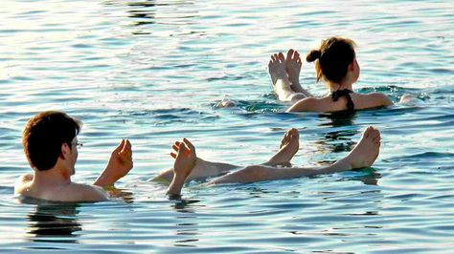
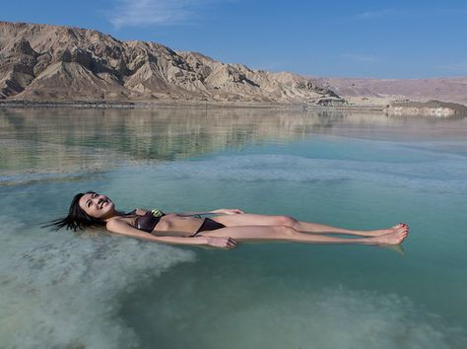
¿FLOTA O SE HUNDE?

Slide 23
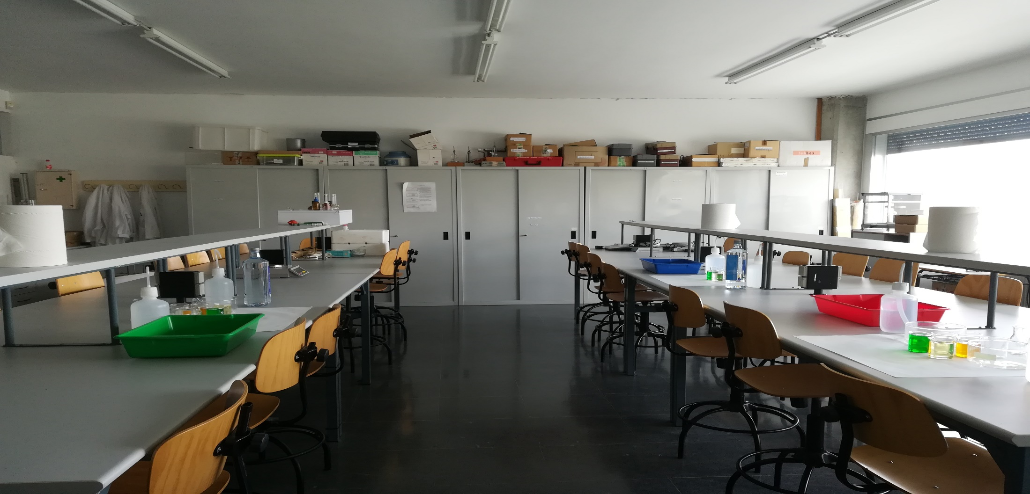
TODO ESTÁ LISTO PARA COMENZAR

Slide 24
Y ASI HEMOS TRABAJADO EN EL LABORATORIO

Slide 25
Y ASI HEMOS TRABAJADO EN EL LABORATORIO

Slide 26
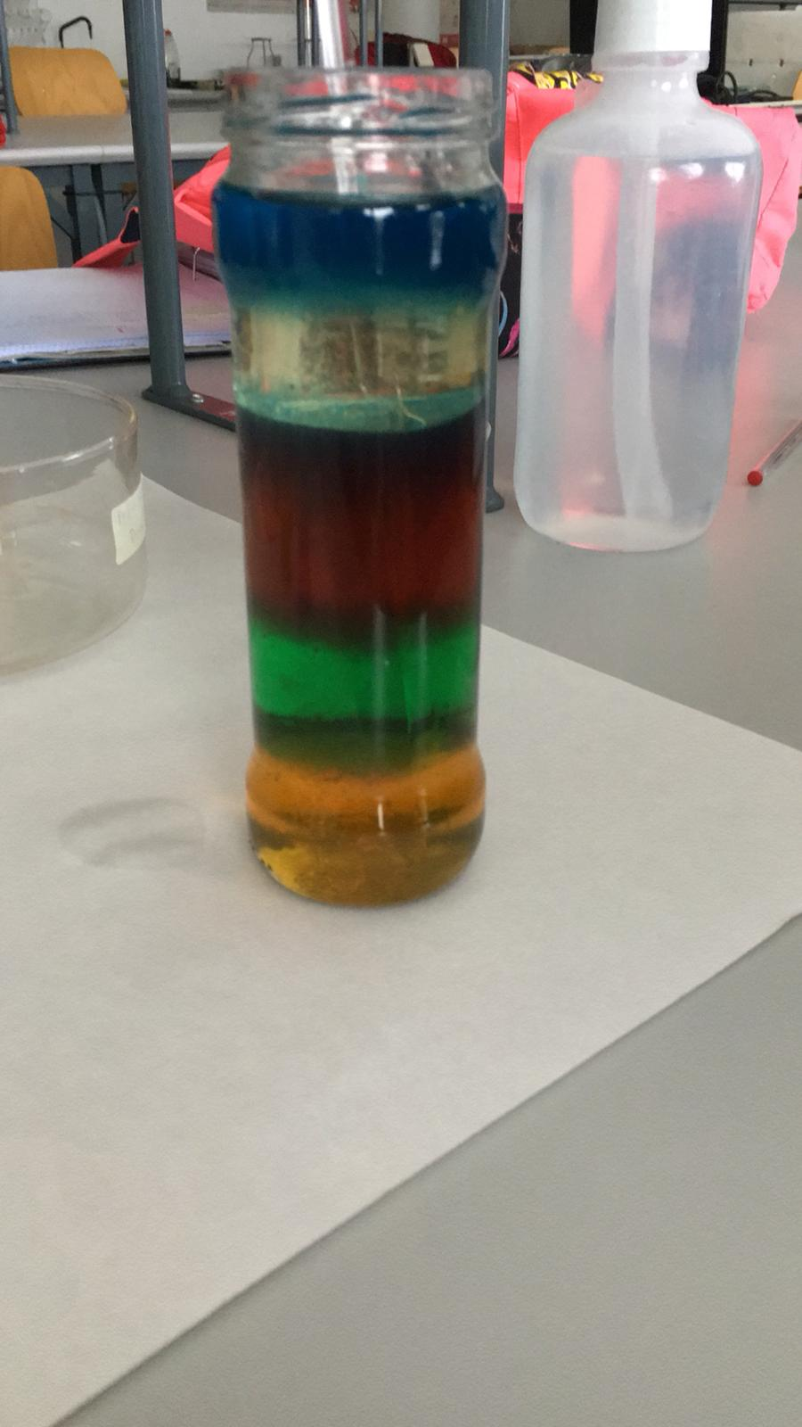
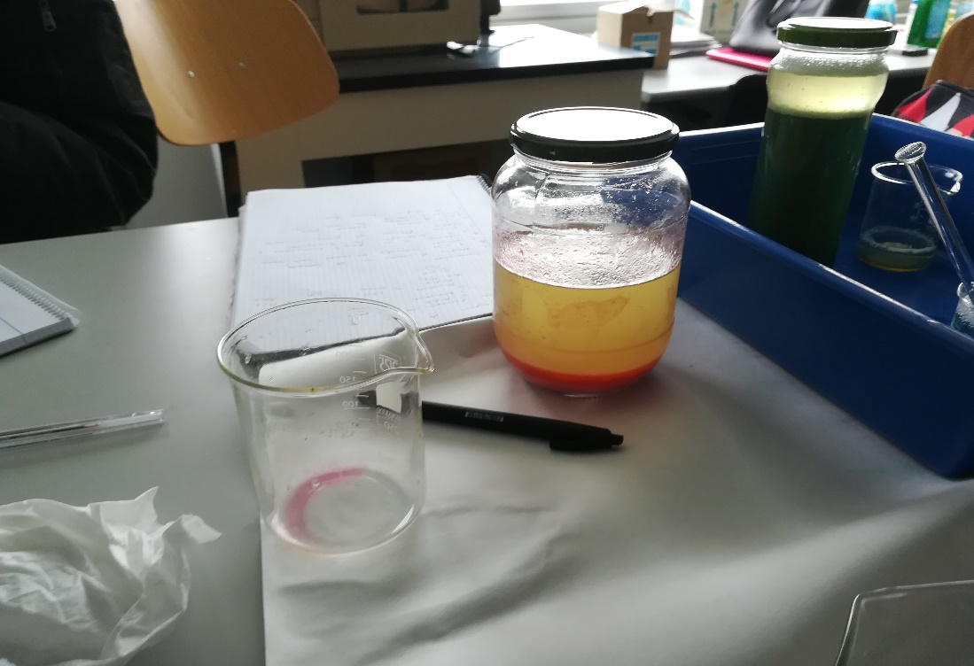
Y ASI HEMOS TRABAJADO EN EL LABORATORIO
El experimento ha finalizado

